Slide 1
Wanderley Caloni
Threads no C++ ISO
2008-01 v.1

Slide 2
Temas abordados
Motivação
Threads
Sincronismo
Biblioteca
Padronês
Notes:
Por que precisamos de threads no padrão C++?
O que são threads?
Quais suas características?
Pra quê serve sincronismo?
Como anda o desenvolvimento da biblioteca C++?
Qual o esboço atual das interfaces?
Assuntos avançados do padrão ISO.

Slide 3
Temas não abordados
Modelos de programas com threads
Gerencialmente de threads
Pthreads/Win32/Boost
Notes:
Como os programas se organizam através de um sistema multithreading.
Como as threads são gerenciadas pelo programa e pelo sistema operacional (qualquer que seja).
A interface e o funcionamento das duas APIs mais conhecidas, Unix e Windows.

Slide 4
Motivação
Portabilidade
Interface C++ adequada
  Programação genérica
  Extensibilidade
  Previsibilidade
Notes:
Usar threads uma vez, compilar e rodar em todos os lugares (de verdade).
A integração do uso de threads no suporte à programação genérica do C++ com o uso de templates, funções-objeto, etc.
A partir das bases do padrão seu uso irá crescer e ser extendido para bibliotecas em C++.
Com a garantia do padrão, o funcionamento de programa multithreading em C++ será mais comportado. Saberemos os lugares perigosos.

Slide 5
Onde usar threads
Tarefas:
  Intercambiáveis
  Intercaladas
  Sobrepostas
Notes:
Intercambiáveis: tanto faz executar primeiro A, B e C, como B, A e C, como C, B e A, etc.
Intercaladas: é possível executar parte de A, depois parte de B, depois parte de A, depois parte de C, e assim por diante.
Sobrepostas: enquanto a thread A faz um serviço, ao mesmo tempo a thread B pode fazer outro serviço.

Slide 6
Onde usar
Notes:
Exemplo visual das três situações de uso.

Slide 7
Threads
Fluxos de instruções
Independentes do programa principal
Notes:
Um programa já tem uma thread: a principal.
Tem começo e fim.
Threads secundárias são executadas de forma paralela à principal.

Slide 8
Threads
worker()
worker()
main()
UI()
network()
Notes:
Main cria as threads worker, UI e network.
A primeira worker cria a segunda.
Cada thread termina em um momento diferente das outras threads.

Slide 9
Problema
Comunicação entre threads
  Eventos
  Exceções
Notes:
É preciso definir os limites de comunicação entre threads distintas.
É preciso definir os efeitos do lançamento de exceções, e se isso irá influenciar as outras threads.

Slide 10
Solução
Sincronismo
  Tornar previsível
    Definição de fluxo
    Modelo de memória

Slide 11
Threads
Mesmo processo
Dados compartilhados
Notes:
Threads são miniprogramas que rodam no mesmo processo.
Todas as variáveis de escopo global, estático e dinâmico podem ser visíveis por todas as threads.

Slide 12
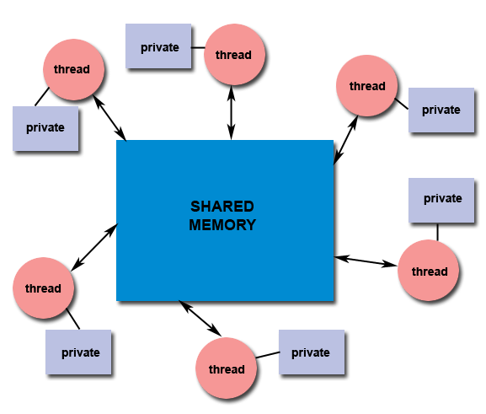
Threads
Notes:
Threads com seus dados privados (locais) e compartilhados (escopo maior).

Slide 13
Problema
Controle de acesso a dados
  Modificar variáveis
  Ler modificações
Notes:
Dados estão sendo lidos e escritos a todo momento. É necessário definir controles que possibilitem a harmonização do acesso à memória compartilhada.

Slide 14
Solução
Sincronismo
  Serialização
    Código
    Dados
  Mudanças atômicas

Slide 15
Biblioteca
<thread>
<mutex>
<cond_var>
<date_time>

Slide 16
<thread>
class thread;
namespace this_thread { }
struct once_flag;

Slide 17
class thread
thread(F f, Args&&... args);
join();
native_handle();

Slide 18
namespace this_thread
get_id();
yield();
sleep();

Slide 19
struct once_flag
call_once(once_flag& flag, Callable func, Args&&... args);

Slide 20
<mutex>
struct mutex;
  recursive;
  timed;
  recursive_timed;
template<class Mutex> class lock_guard;
template<class Mutex> class unique_lock;
try_lock(), lock();

Slide 21
struct mutex
lock();
try_lock();
timed_lock();
unlock();
native_handle();

Slide 22
class lock_guard
lock_guard(mutex_type& m);
~lock_guard();

Slide 23
class unique_lock
unique_lock(mutex_type& m);
lock();
try_lock();
timed_lock();
owns_lock();
unlock();

Slide 24
try_lock(), lock()
try_lock(L1&, L2&, L3&...);
lock(L1&, L2&, L3&...);

Slide 25
<cond_var>
class condition_variable;
class condition_variable_any;

Slide 26
class condition_variable
notify_one();
notify_all();
wait(lock);
wait(lock, Predicate);
timed_wait(lock, time);
native_handle();

Slide 27
<date_time>
class hours, minutes, seconds, milliseconds, microseconds, nanoseconds;
class system_time;
get_system_time();

Slide 28
Padronês
Data races
Conceitos
  is-sequenced-before
  is-inter-thread-ordered-before
  depends-on
  communicates-with
  happens-before
Execuções consistentes

Slide 29
Data races
Conflito de acesso
  Atribuições ordinárias
    Undefined
Não-conflito de acesso
  Operações atômicas
    Previsível

Slide 30
Pergunta
Que valores o carregamento de um objeto (conversão de l-value para r-value) deve observar?
Strawman

Slide 31
a is-sequenced-before b
( a ) && ( b )

Slide 32
a is-inter-thread-ordered-before b
a is-sequenced-before b
( a == atomic ) || ( b == atomic )

Slide 33
S(tore) depends-on L(oad)
L == atomic
S == atomic
new-value = L
S = new-value

Slide 34
A communicates-with B
( A == thread1 ) && ( A == atomic )
( B == thread2 ) && ( B == atomic )
x = A
B = x

Slide 35
A happens-before B
A is-sequenced-before B
||
A is-inter-thread-ordered-before B
||
A depends-on B
||
A communicates-with B

Slide 36
Execuções consistentes
Execução do programa
  Grupo de ações
  Relações
    is-sequenced-before
    is-inter-thread-ordered-before
    depends-on
    communicates-with

Slide 37
Execuções consistentes
Regras
  Ações e relações consistentes com o padrão
  Relação S/L == 1
  L == S
  L is-NOT-sequenced-before S
  A NEVER-happens-before A

Slide 38
Obrigado!
wanderley at caloni.com.br
caloni.com.br slash blog

